Slide 1


Kevin의 알기 쉬운
Operators
: Transforming an existing sequence
Spring Reactive Web Applications

Slide 2
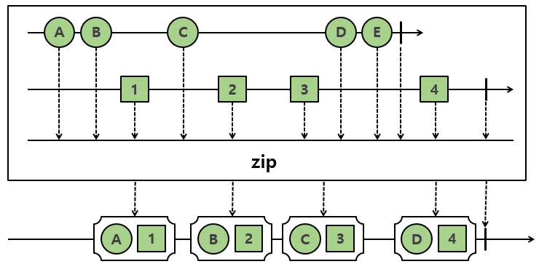
zip
파라미터로 입력되는 Publisher Sequence 들에게서 emit된 데이터를 결합한다.
각 Publisher 들이 데이터를 하나씩 emit 할때까지 기다렸다가 결합한다.

